Slide 1
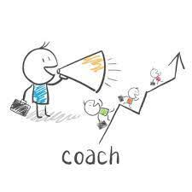
Werkbegeleiding
LP8 | Les 5

Slide 2
Psycho-educatie
Methode waarbij voorlichting, scholing en praktische ondersteuning wordt geboden aan cliënten en hun naasten
Doel: kennis, vaardigheden en vertrouwen krijgen in omgang met hun aandoening/beperking
Inhoud: je bespreekt:
Ziektebeeld
Oorzaken ziektebeeld
Kenmerken ziektebeeld
Beperkingen cliënt
Behandelingen ziektebeeld
Wat cliënt zelf kan doen

Slide 3
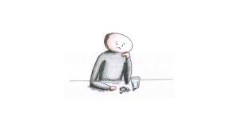
Voorwaarden goede psycho-educatie
Vooroordelen rond ziekte en beperking ontkrachten door:
Ontkrachten onterechte vooroordelen over aandoeningen/beperkingen
Stereotype beelden ontkrachten door realistische casussen te bespreken
Richt aandacht op herstel van aandoening indien mogelijk
Focus op leren leven met aandoening
Richten op (mentale) acceptatie van aandoening/beperking
*Openheid stimuleren
Psycho-educatie voor naasten

Slide 4
PW: Taken en verantwoordelijkheden
Wat moet een stagebegeleider volgens jullie vooral goed kunnen?
Schrijf dit op de flap-over
Bij begeleiden van stagiaires komt ook voor:
Introduceren nieuwe mensen
Ondersteunen bij het leerplan
Vakkennis/vaardigheden overdragen
Bijdragen aan goed leerklimaat
Monitoring van competentiebeheersing
Aanzetten tot zelfontplooiing
Optimaliseren randvoorwaarden
Werken aan begeleidingsvaardigheden

Slide 5
Introductie nieuwe mensen
Kennismaken met organisatie (gebouw, vormen van opvang, kinderen/collega’s)
Deze fase duurt?
Twee weken
De stagiair leert deze weken:
Planning van evaluatie- en voortgangsgesprekken met werkbegeleider en studiebegeleider
Organigram en algemene regels van de organisatie
Namen van groepscollega’s en kinderen
Dagritme van de groep
Namen van ouders en collega’s
*Contact (maken) en beroepshouding zijn leidend

Slide 6
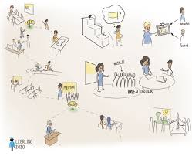
Ondersteunen van het leerplan
Hierin staat welke opdracht(en), wanneer worden uitgevoerd
Jij vergroot de beroepskennis en beroepsvaardigheden van je student
Daarvoor creëer je lerende situaties
Samen formuleer je leerdoelen

Slide 7
Vakkennis en vaardigheden overdragen
Gedeelde verantwoordelijkheid opleiding en stageplaats
Rekening houden met niveau en leerstijl stagiair

Slide 8
Instructie geven
Vertel wat je gaat doen
Geef het doel van de activiteit aan
Verifieer evt. voorkennis
Wat doe je + waarom
Vraag na bij stagiaire wat hem of haar is opgevallen
Heeft hij het goed begrepen?
Moedig aan om vragen te stellen

Slide 9
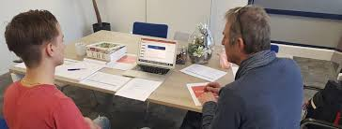
Samen in gesprek
Stimuleer stagiair tot nadenken (stel vragen)
Denkproces op gang brengen
Laat stagiair zelf vertellen hoe hij activiteit wil uitvoeren

Slide 10
Opdrachten en feedback
Leren door doen
Draai mee op werkvloer
Kies juist plaats/tijd voor feedback

Slide 11
Angerenstein (opdrachten MZ)
Ga naar van welzijn.angerenstein.nl
Ga naar Maatschappelijke Zorg of Pedagogisch werk
Ga dan naar boek Maatschappelijke zorg 2 of Pedagogisch werk 2
MZ’ers: VW thema 23 (th. 18 oud boek) maak opdr: 4
PW’ers: VW thema 21 (th. 18 oud boek) maak opdr: 5 & 6
Sla je opdrachten goed op in je pc, dat is aan het eind van LP 8 je bewijs van inzet voor het met een voldoende kunnen afsluiten van dit vak.

